Slide 1
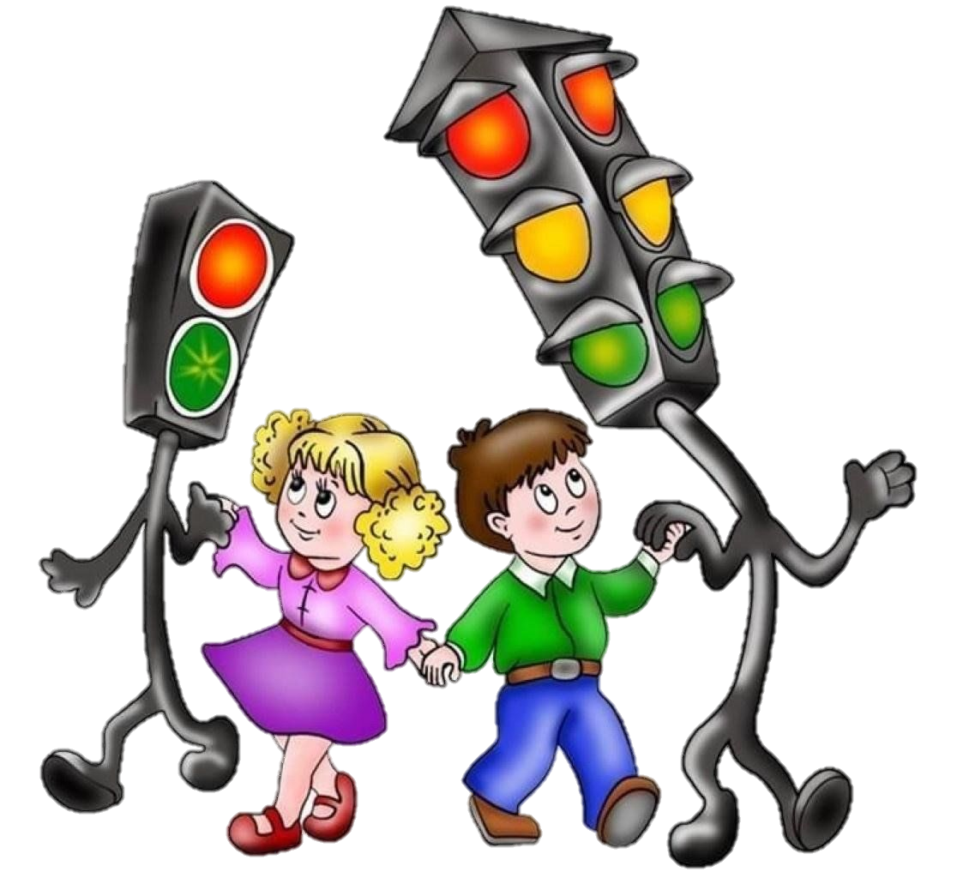
Муниципальное дошкольное образовательное автономное учреждение «Детский сад № 118 общеразвивающего вида с приоритетным осуществлением физического развития воспитанников «Дружба» г. Орска» Дидактическое пособие по ПДД для детей от 3-7 лет Игровой настольный макет «Наша улица»
Подготовила: Шахматова Ю.Н.,
Воспитатель высшей квалификационной категории

Slide 2

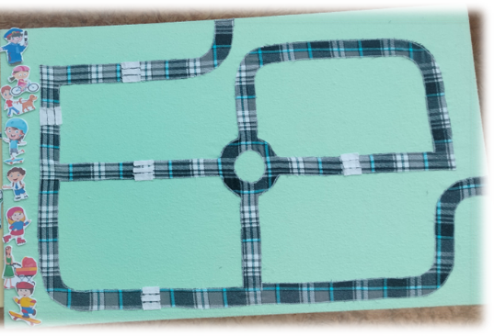
Дидактический материал
Данное дидактическое пособие предназначено для детей всех возрастных групп ДОУ, содержание можно пополнить и усложнить.
Основа игрового настольного макета «Наша улица» создана из светло-зеленой фланели с нашитой серой проезжей частью. Эта основа натянута на лист ДВП размером 80*100 см.

Slide 3
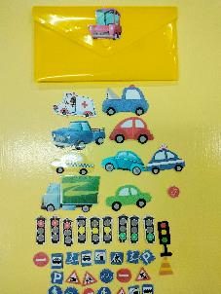

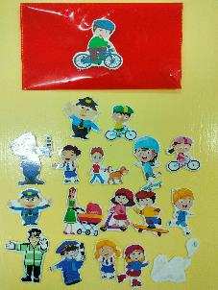
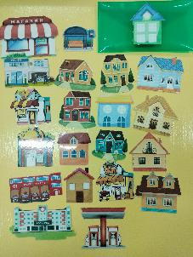
Дидактический материал
К макету прилагаются 3 конверта с картинками – силуэтами, которые с обратной стороны так же имеют основу из фланели. Поэтому данное дидактическое пособие можно использовать не только горизонтально, но и вертикально.
В первом конверте находятся картинки разнообразных домов, магазина, заправки, остановки, школы, детского сада и т.д
Во втором конверте – разные виды наземного транспорта, дорожные знаки.
В третьем – силуэты людей.

Slide 4
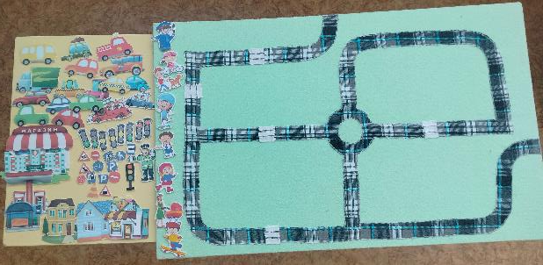

Игровой настольный макет по ПДД «Наша улица» создан для расширения и закрепления знаний у детей дошкольного возраста о правилах дорожного движения
Во время игры с игровым макетом дети обучаются игровому моделированию разнообразных городских улиц и ситуаций на проезжей части.
Игровой макет по ПДД поможет сформировать у детей навыки безопасного поведения на проезжей части.

Slide 5
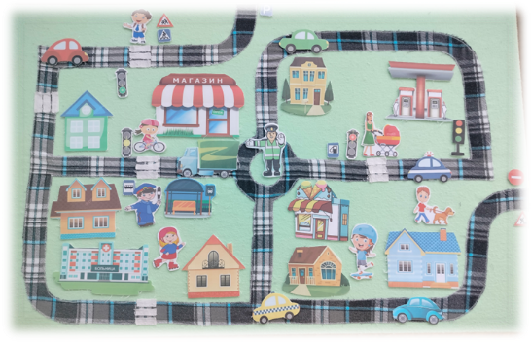
Цель:
Сформировать навыки правильного поведения в различных неожиданных ситуациях, которые могут возникнуть на улице через познавательно-игровую деятельность детей.
Задачи:
Формировать у детей потребность усвоения правил дорожного и пешеходного движения на улице и дороге.
Развивать умение использовать макет «Наша улица» для моделирования ситуации в игровом пространстве.
Ввести в активный словарь понятия: дорога, тротуар, светофор, пешеходная дорожка, знак, опасность, транспорт.
Воспитывать потребность в соблюдении правил дорожного движения.
Воспитывать умение играть в коллективе сверстников, интерес к сотрудничеству с детьми и взрослыми.

Slide 6
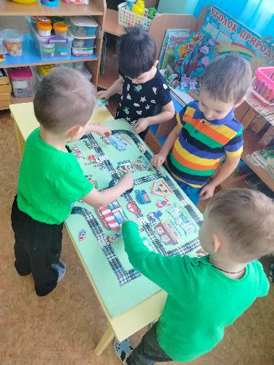
Правила игры
Дети рассматривают игровые ситуации на макете и рассказывают о том, кто как поступает – правильно или неправильно.
Игровые действия
Воспитатель или дети создают игровую ситуацию с помощью силуэтов-картинок на макете.

Slide 7
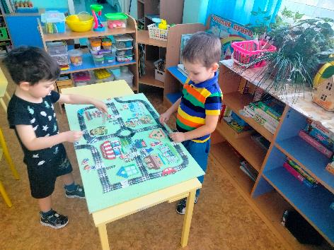
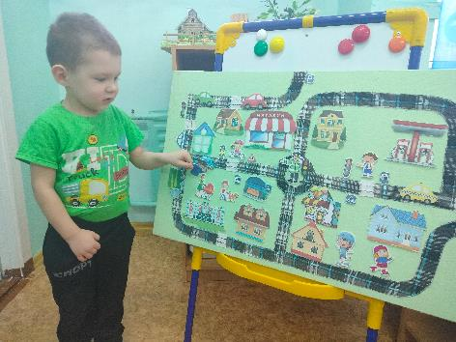
Пример игровых ситуаций, которые можно смоделировать на макете «Наша улица»
«Что означает этот знак?»
«Расставь правильно дорожные знаки»
«Помоги детям перейти дорогу»
«Как правильно обходить автобус?»
«Где можно играть и кататься на велосипеде?»
«Какое правило нарушил водитель легковой машины?»
«Исправь ошибку, которую допустили взрослые, дети при переходе проезжей части»
«Придумай самостоятельно игровую ситуацию по правилам дорожного движения»

Slide 8
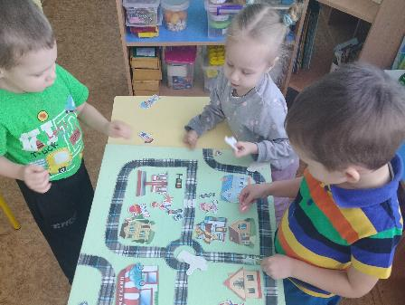
Дидактические игры для игры на макете «Наша улица»
«Наш друг светофор»
Цель игры:
Закрепить представления детей о назначении светофора и пешеходного перехода.
«Расставь правильно знаки»
Цель игры:
Закрепить у детей знания о назначении дорожных знаков и правилах безопасного поведения пешеходов на дороге и улицах, развивать наблюдательность, мышление, внимание.
«Верно - не верно»
Цель игры:
Расширить знания детей о поведении пешехода и водителя в условиях улицы.

Slide 9
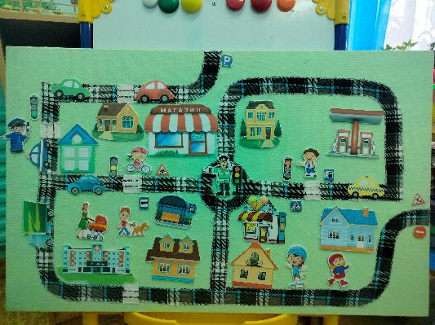
«Улица»
Цель игры:
уточнить и закрепить знания детей о правилах поведения на улице, правилах дорожного движения, различных видах транспорта.
«Наша улица»
Цель игры:
Учить детей игровому моделированию ситуаций и городских улиц на проезжей части с помощью силуэтов.
«Что будет, если»
Цель игры:
Учить детей устанавливать простейшие причинно-следственные связи и отношения. Развивать логическое мышление.

Slide 10

Спасибо за внимание

